Slide 1
第九章 步入近代——十九世纪美术
新古典主义
浪漫主义
写实主义
印象派
新印象派
后印象派

Slide 2
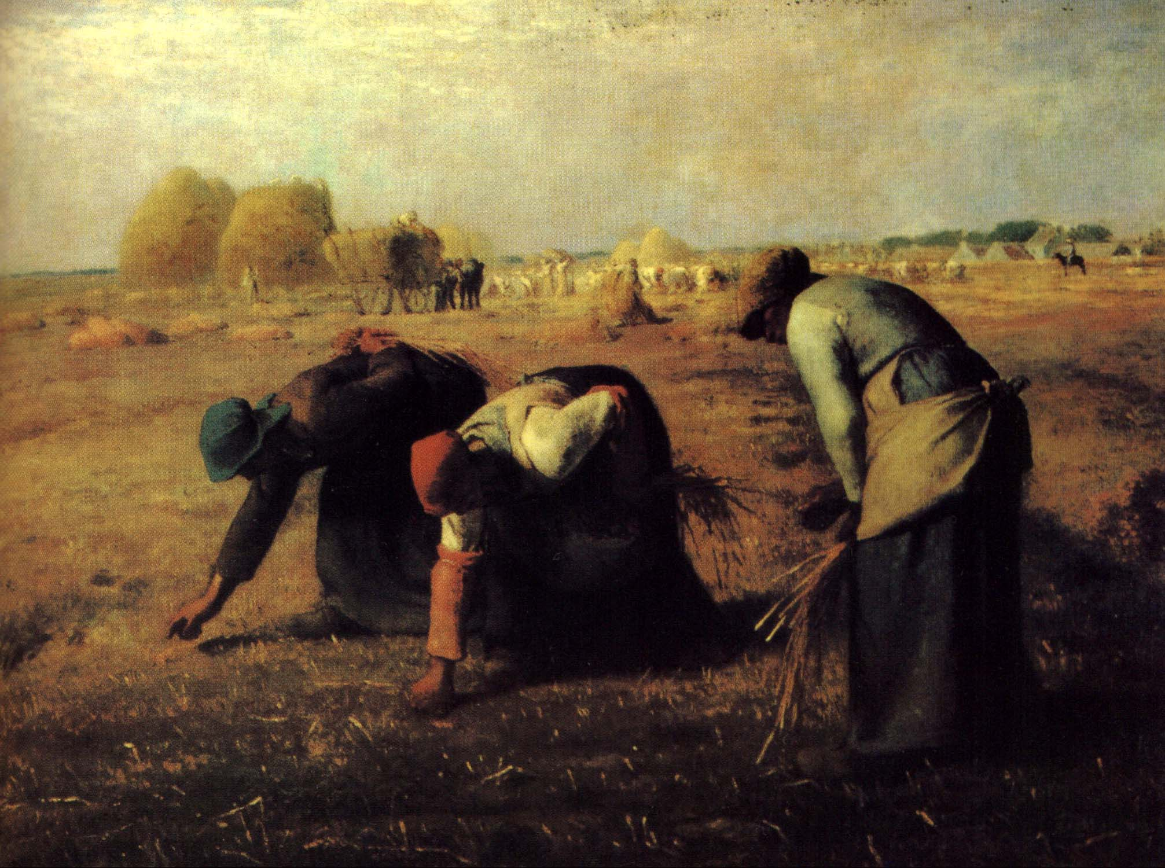
米 勒 （1814-1875）
Jran-Francois Millet
拾穗者

Slide 3
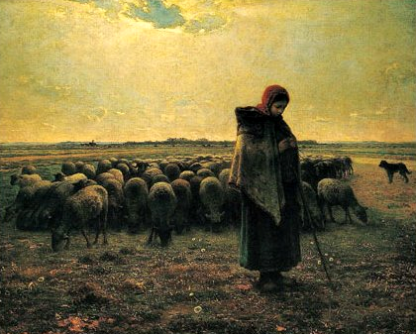
牧羊女

Slide 4
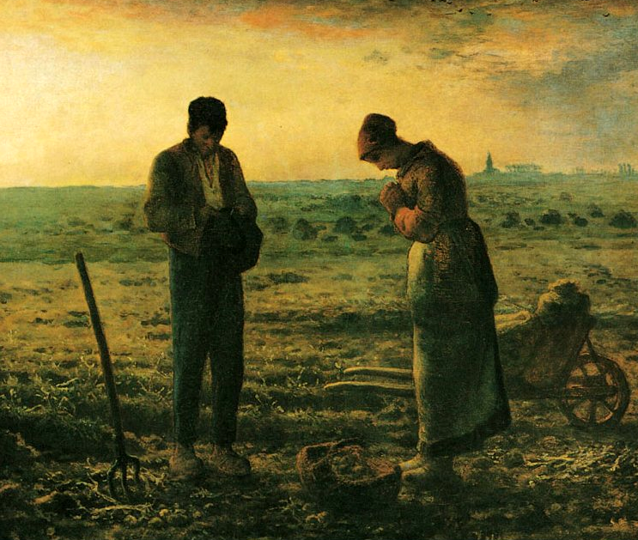
晚钟（米勒）

Slide 5
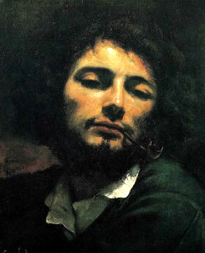
        库尔贝（1819-1877）
        Gustave Courbet
自画像

Slide 6
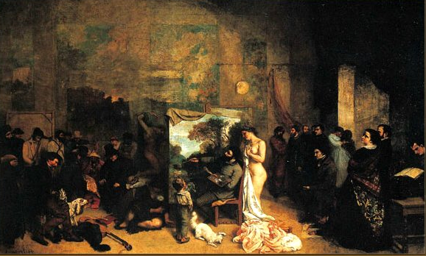
画室

Slide 7
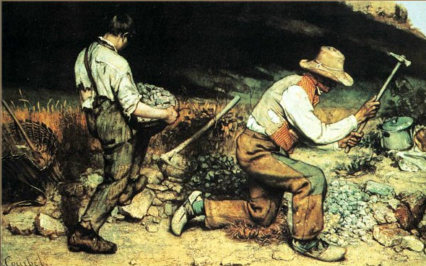
碎石工（库尔贝）

